Slide 1

Presentación capstone “Trackify”
Ingeniería informática
Escuela de Informática y Telecomunicaciones
Sede Puente Alto
2025
Docente: Juan Pablo Ramos

Slide 2
Integrantes del proyecto:
Cargo: Analista programador
Funciones desempeñadas: Desarrollo del proyecto e implementación de base de datos
Cargo: Jefa de proyecto
Funciones desempeñadas: Documentación del proyecto y diseño de interfaz de usuario
}}
Cargo: Analista QA
Funciones desempeñadas: Asegurar la calidad del software a lo largo del desarrollo
Felipe Carrera
Fernanda Donoso
Duan Guzmán

Slide 3

Sobre Trackify
Ante las dificultades que las empresas enfrentan a la hora de monitorear y la falta de un sistema de evaluación
práctico para medir el rendimiento de sus equipos y lograr metas de la compañía, Trackify busca proporcionar a las
organizaciones una herramienta que permita gestionar el monitoreo del desempeño laboral,
proponiendo una solución que consiste en el desarrollo de una plataforma compuesta por una aplicación web y
una aplicación móvil basadas en arquitectura cliente-servidor, ambas conectadas a un mismo back-end central
basado en Django y Django REST Framework.
¿El objetivo?
Centralizar la información de tareas, avances y evaluaciones de los trabajadores, evitando que se
generen reclamos, lo que conlleva a pérdidas monetarias, y poniendo en riesgo la reputación de la empresa,
enfocándose en las áreas de la hotelería y el retail.
TLDR: Ahorrar horas hombre, evitar reclamos y pérdidas en compensaciones.

Slide 4
Alcances:
Que hace el Sistema:
Administración de usuarios, roles y permisos.
La gestión de tareas y equipos de trabajo.
Evaluación de desempeño con calificaciones y métricas.
Reportes exportables y dashboards.
Comunicación mediante notificaciones.
Qué no hace:
No contempla control biométrico de asistencia.
No incluirá gestión de remuneraciones o pagos.

Slide 5
Lista de requerimientos funcionales
RF.2- Iniciar sesión
RF.3- Cerrar sesión
RF.4- Diferenciar el acceso según roles (Gerente, Supervisor y Trabajador)
RF.5- Modificación de contraseñas
RF.6- Recuperar la contraseña mediante SMS.
Administración de:
- RF.8- Usuarios del sistema
- RF.9- Departamentos o áreas
- RF.11- Tareas asignadas a supervisores (por gerentes)
- RF.14- Tareas asignadas a trabajadores (por supervisores)
RF.13 Generar y visualizar de dashboards de productividad.
RF.16-Calificar el desempeño de los Trabajadores y supervisores
RF.21 Envío de notificaciones sobre nuevas tareas o evaluaciones.
RF.22 Consultar historial de desempeño
RF.24 Generar Globales de desempeño y Individuales
RF.25- Aplicar filtros en los reportes (fecha, área, estado de tareas y responsables).
RF.26- Exportar reportes en PDF y Excel
RF.28- Enviar notificaciones cuando una tarea esté por vencer

Slide 6
Lista de requerimientos no funcionales
RNF.1 Disponibilidad en versión web y móvil.
RNF.2 La aplicación web debe ser responsiva y funcionar en distintos navegadores.
RNF.3 La aplicación móvil debe ser compatible con diferentes dispositivos y tamaños de pantalla.
RNF.4 El tiempo de respuesta del sistema no debe superar los 3 segundos.
RNF.5 Las contraseñas deben almacenarse en forma encriptada.
RNF.6 La aplicación móvil debe tener una interfaz simple y optimizada para Trabajadores.
RNF.7 Mostrar mensajes de error claros al usuario.
RNF.8 El sistema web debe implementarse bajo arquitectura cliente-servidor.
RNF.9 El código del sistema debe estar versionado en un repositorio Git.
RNF.10 Exponer un API REST consumible tanto por la aplicación web como por la móvil
RNF.11 Disponibilidad al menos el 95% del tiempo (web)

Slide 7
Lista de requerimientos no funcionales
RNF.12 Contar con un servidor web y una base de datos.
RNF.13 La aplicación móvil debe funcionar con una conexión mínima de 3G o superior
RNF.14 Diferenciar acceso según roles (gerente, supervisor, trabajador), restringiendo funcionalidades de acuerdo con el perfil de usuario.
RNF.15 Todas las comunicaciones entre la aplicación web/móvil y el servidor debe realizarse a través de HTTPS para proteger la información.
RNF.16 Los formularios deben incluir validaciones en tiempo real para reducir errores en ingreso de datos.
RNF.17 Capacidad de recuperación en menos de 1 hora en caso de falla crítica del servidor
RNF.18 El servidor debe contar con respaldo automático diario de la base de datos
RNF.19 La aplicación móvil debe ejecutarse en Android (8.0 o superior) y iOS (12.0 o superior).
RNF.20 Desarrollo en forma modular, de manera que nuevas funcionalidades puedan integrarse sin afectar los módulos existentes.
RNF.21 Documentación técnica y manual de usuario para asegurar la continuidad del mantenimiento
RNF.22 La aplicación debe garantizar la correcta ejecución de todas las operaciones definidas en los requisitos funcionales (RF).
RNF.23 Permitir la trazabilidad completa de tareas, proyectos y evaluaciones, asegurando que no existan inconsistencias en la información (web)

Slide 8
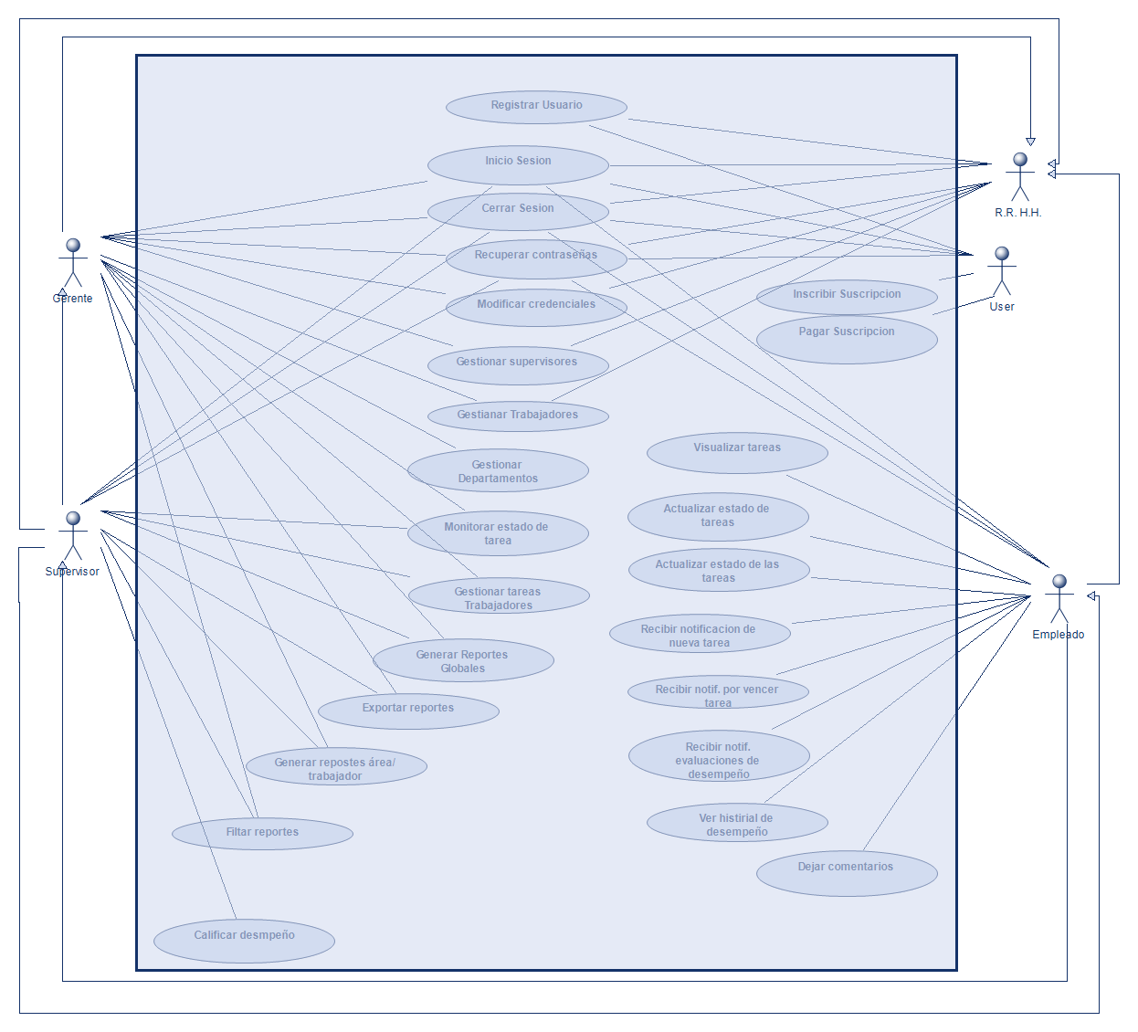
Diagrama de casos de uso

Slide 9
Matriz de riesgo
ID Riesgo | Riesgo | Categoría | Probabilidad | Impacto | Acción de Mitigación y responsable
R-1 | Fallas en la sincronización entre la app móvil y la plataforma web | Técnico | 3 | 3 | Implementar pruebas de integración continuas y monitoreo de sincronización- Equipo TI
R-2 | Sobrecarga del servidor por alta concurrencia de usuarios | Técnico | 3 | 2 | Mantener pruebas en múltiples dispositivos y versiones; actualizar librerías - Programador
R-6 | Acceso no autorizado a datos sensibles de empleados | Seguridad | 2 | 4 | Aplicar políticas de contraseñas seguras y MFA -Equipo de Ciberseguridad
R-7 | Robo de credenciales de usuario | Seguridad | 3 | 3 | Realizar pruebas de penetración y auditorías de seguridad periódicas - Equipo de Ciberseguridad
R-21 | Uso de dispositivos móviles obsoletos por parte del personal | Técnico/UX | 3 | 2 | Establecer requisitos mínimos de hardware y plan de renovación de dispositivos- Jefatura de Proyecto- Equipo TI
R-30 | Inestabilidad por cambios en APIs externas (ej. notificaciones push) | Proyecto/Técnico | 2 | 4 | Ejecutar pruebas de carga y estrés en horarios simulados de alta demanda-Equipo QA

Slide 10
Arquitectura del sistema

Slide 11
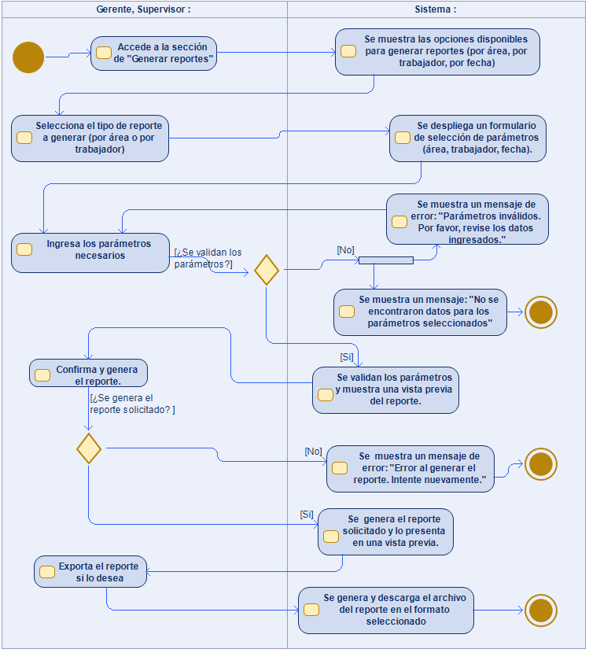
Diagrama de
Actividades
D.A- 17– “Generar reportes por área o trabajador”

Slide 12
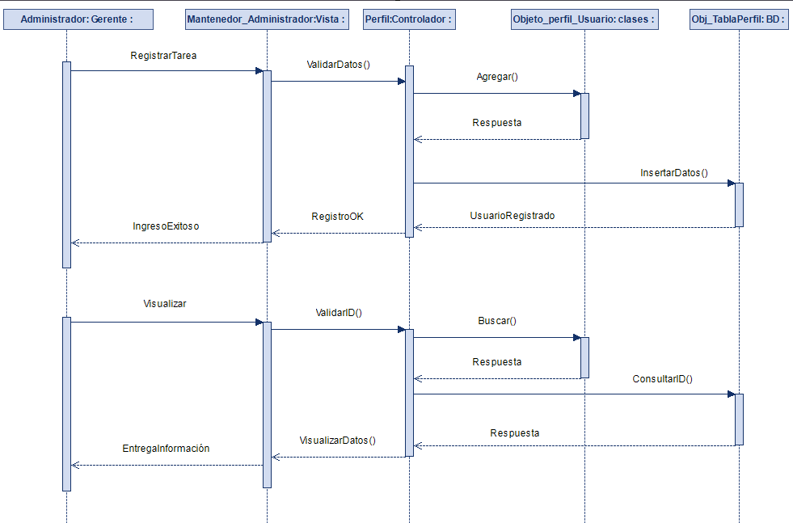
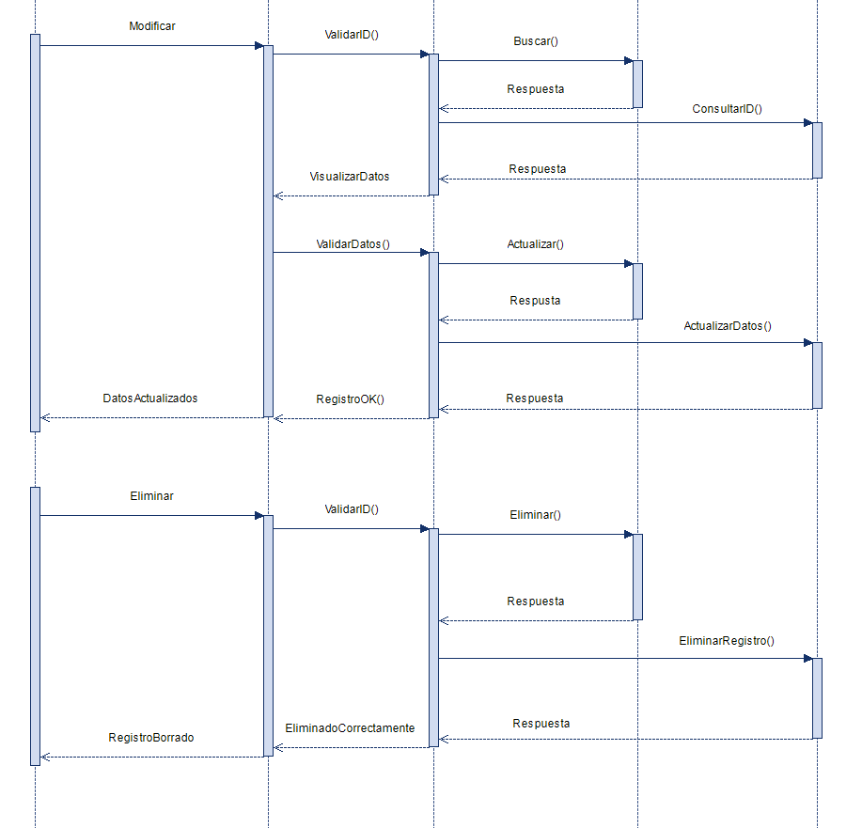
Diagrama de secuencias
CU011-Administrar tareas para supervisores

Slide 13
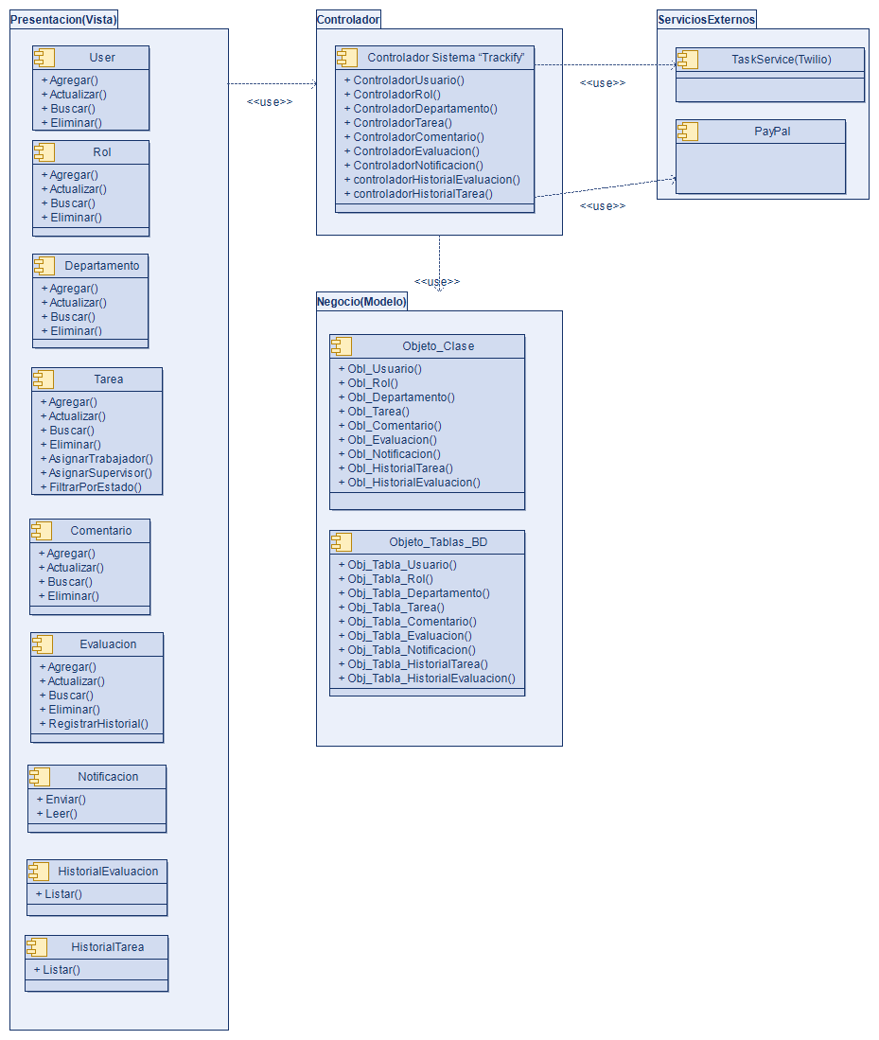
Diagrama de componentes
Vista de desarrollo o despliegue

Slide 14
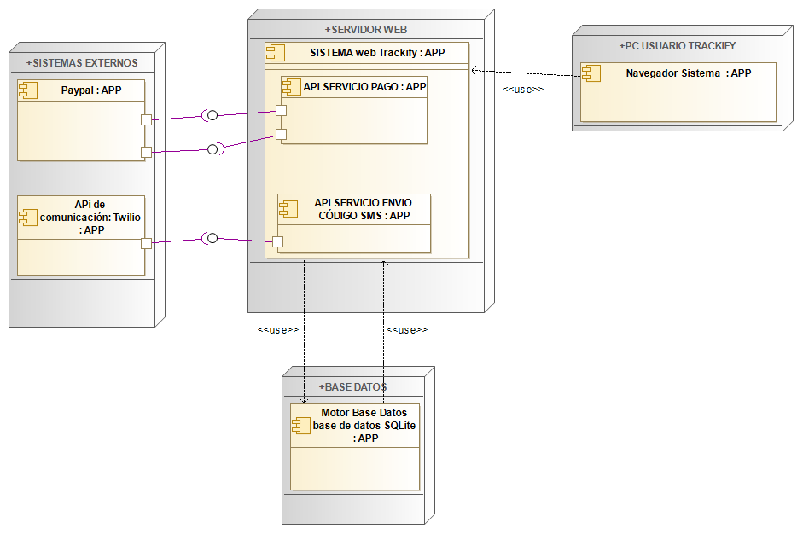
Diagrama de
Despliegue - Web
Vista de desarrollo o despliegue

Slide 15
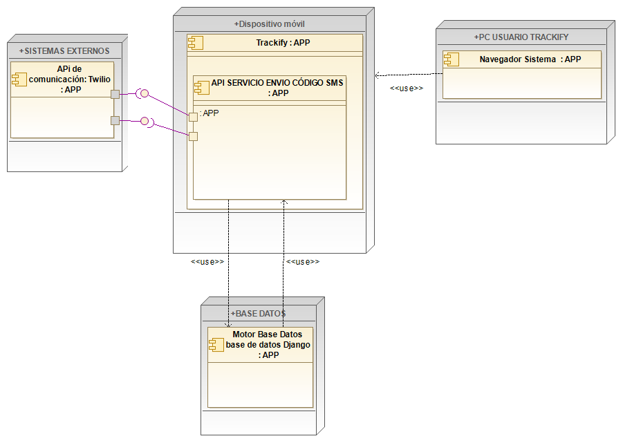
Diagrama de
Despliegue - APP
Vista de desarrollo o despliegue

Slide 16
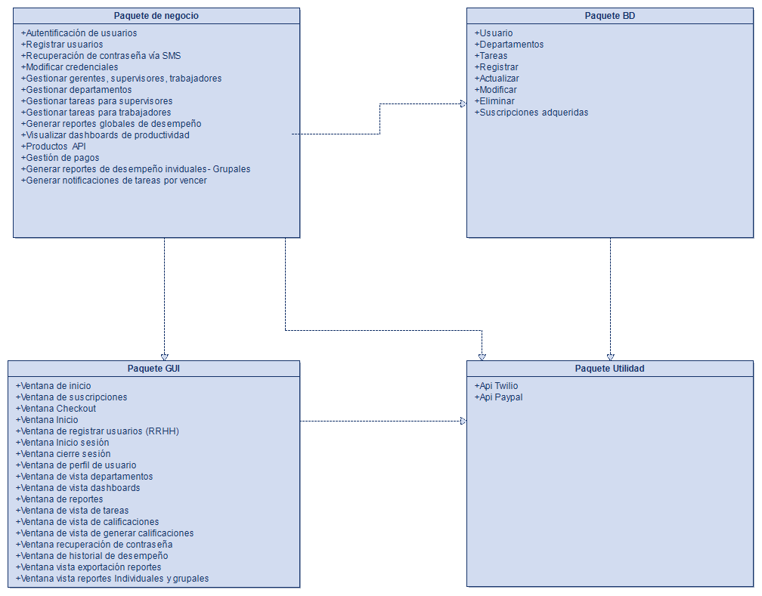
Diagrama de paquetes
Otros diagramas parte del 4+1:

Slide 17
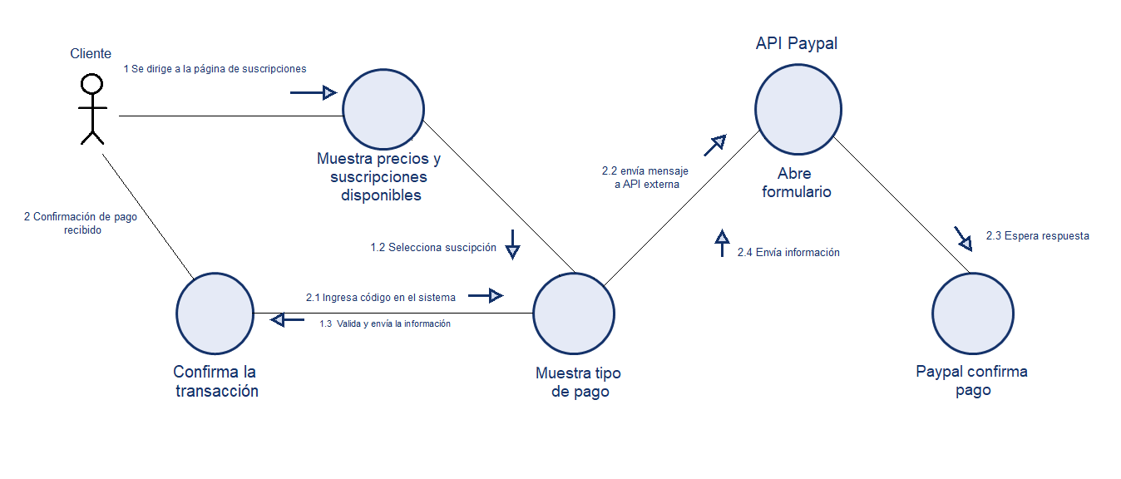
Diagrama de comunicación:
7.- Realizar pago - clientes

Slide 18
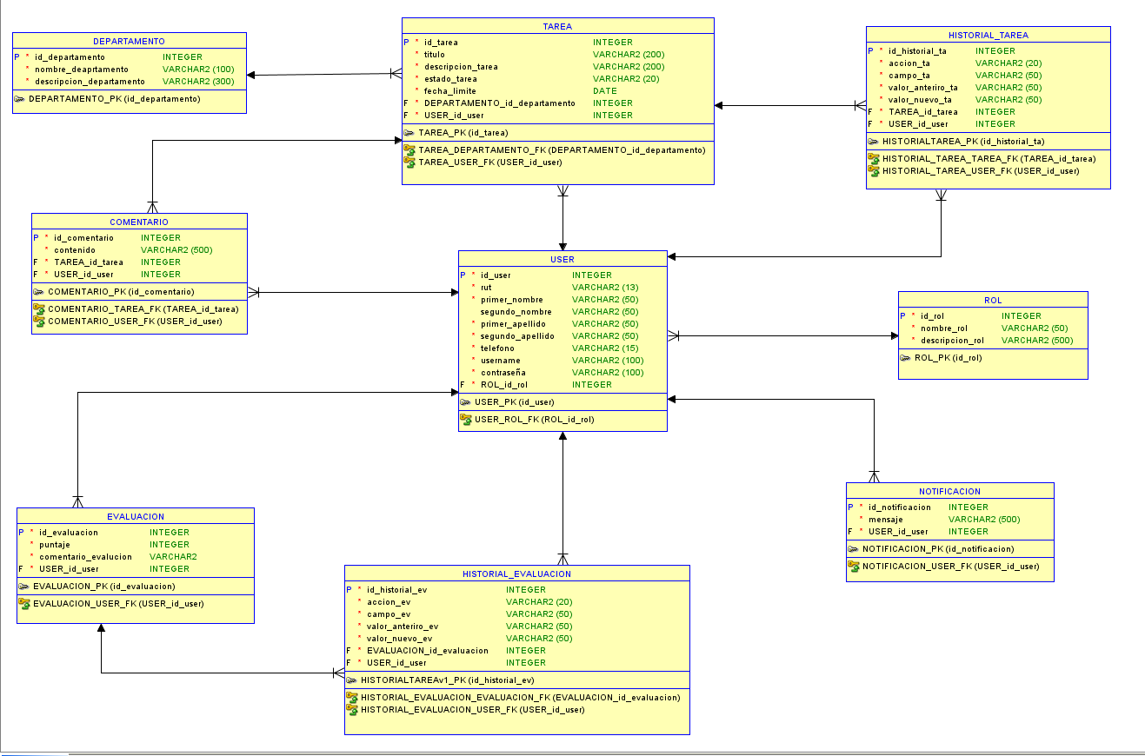
Diagrama de Base Datos (Relacional)

Slide 19
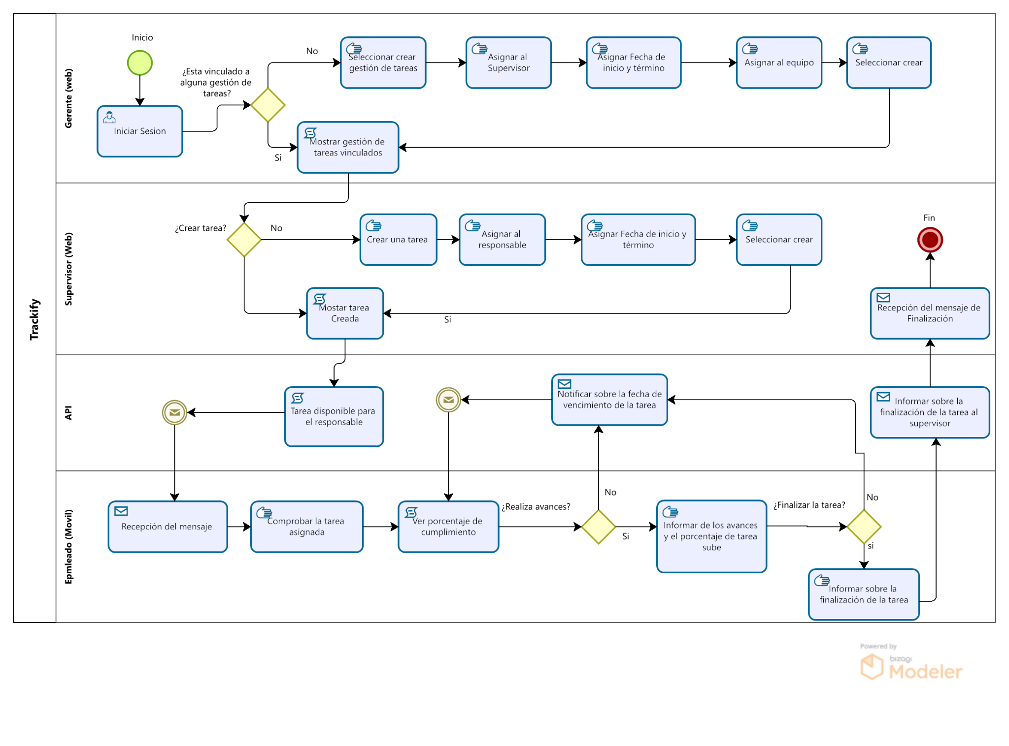
Modelo TO BE

Slide 20
Planificación- Cronograma de Hitos
Nombre Fase | Fechas
Fase de planificación | 11/08/2025 - 18/08/2025
Fase de análisis y diseño | 18/08/2025 - 21/08/2025
Fase de desarrollo web | 22/08/2025 - 29/08/2025
Construcción módulo - Base de datos | 25/08/2025 - 05/09/2025
Construcción módulo - Administración de usuarios (Etapa 1) | 25/08/2025 - 05/09/2025
Implementación módulos principales (Etapa 2) | 05/09/2022 - 12/09/2025
Fase de Desarrollo App Móvil | 15/09/2025 - 26/09/2025
Implementación módulo administrar - APP Móvil (Etapa 3) | 29/09/2025 - 10/10/2025
Implementación módulo de tareas/tasks - APP Móvil (Etapa 4) | 13/10/2025 - 24/10/2025
Fase de gestión de RRHH | 20/10/2025 - 31/10/2025
Fase de Pruebas y QA | 20/10/2025 - 31/10/2025
Fase de Pruebas y Control de calidad - APP Móvil | 03/11/2025 -14/11/2025
Fase de implementación y cierre | 10/11/2025 - 28/11/2025

Slide 21
Tecnologías de desarrollo:
Lenguajes: Python 3.10 (back-end), JavaScript/TypeScript (móvil), HTML5/CSS3/JS (web).
Frameworks: Django 5.x, Django REST Framework, React Native con Expo.
Base de Datos: SQLite (desarrollo), PostgreSQL (producción).
Repositorios: GitHub/GitLab para control de versiones.
Reportes: Librerías ReportLab (PDF) y openpyxl (Excel).

Slide 22
Resumen de costos Estimado
Fase de Planificación | $ 290.426
Fase de Análisis y Diseño | $ 967.286
Fase de Desarrollo | $ 9.651.738
Fase de Pruebas y Control de calidad | $ 3.354.177
Fase de Implementación y Cierre | $ 3.292.715
TOTAL HH FASES | $ 17.556.342
Costos de infraestructura tecnológica: | $ 515.530
Costos de herramientas y software | $ 700.000
Otros costos asociados: | $ 500.000
TOTAL COSTOS DESARROLLO | $ 1.715.520
TOTAL COSTOS | $ 19.271.862

Slide 23
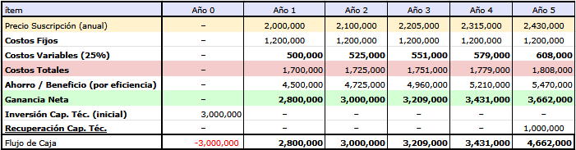
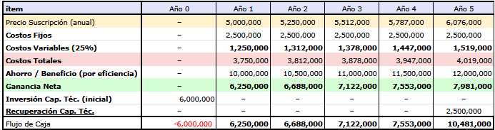
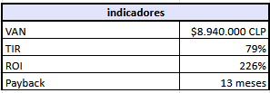
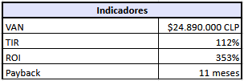
Flujo de caja
Empresa mediana
Empresa grande

Slide 24
Proyecto trackify

Slide 25

Conclusión
En conclusión, el proyecto Trackify representa el resultado de un proceso de diseño, desarrollo y documentación integral enfocado en ofrecer una solución tecnológica robusta.
En esta fase, la documentación desarrollada evidencia una arquitectura sólida basada en el modelo 4+1, abordando las vistas de procesos, lógica, desarrollo, física y escenarios de calidad, lo que permitió establecer una base técnica clara y bien estructurada para la implementación del sistema, lo cual nos permite demostrar que el proyecto cuenta con una arquitectura modular, segura y escalable, con componentes reutilizables que facilitan su mantenimiento y evolución.

Slide 26
Gracias

